Slide 1
Проблемы и решения…

Slide 2
COVID -19 – инфекционное заболевание, вызванное новым видом коронавирусов, которым человек предположительно заразился от животных. Точный источник заражения пока неустановлен.

Slide 3
Предлагаем вашему вниманию виртуальную выставку периодических изданий, на страницах которых медицинская наука и практика представляет материал, посвященный борьбе с новым заболеванием COVID – 19, вспышка которого произошла в Китае в декабре 2019 года и стремительно приобрела характер пандемии. Данные опубликованных материалов свидетельствуют, что новая вирусная инфекция вызывает не только поражения легких, сердца, печени, почек, кожных покровов, но и выраженное состояние тревоги, депрессии. В связи с этим информация о современных методах диагностики, терапии и реабилитации пациентов, которая приведена на страницах наших журналов является предельно актуальной для практикующих врачей, а также для преподавателей и студентов медицинских вузов.

Slide 4
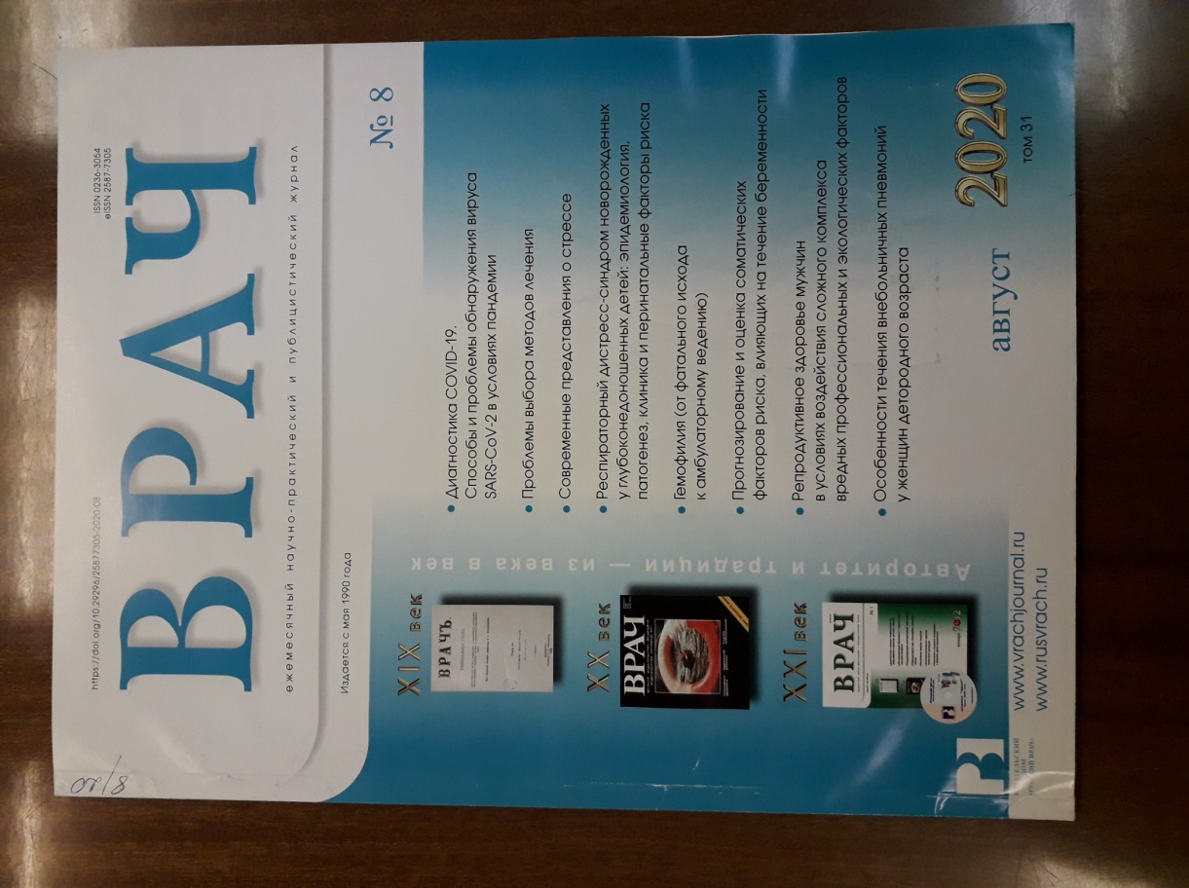
Кудлай, Д. А. Диагностика COVID-19. Способы и проблемы обнаружения вируса SARS-CoV-2 в условиях пандемии / Д. А. Кудлай, Я. Е. Широбоков, Е. П. Гладунова, Е. А. Бородулина // Врач. – 2020. – Т. 31, № 8. – С. 5-10.
По мере того, как продолжается пандемия COVID -19 во всем мире, необходимо подчеркнуть важность лабораторной диагностики коронавирусной инфекции человека для ограничения ее распространения. Тестирование становится все более доступным, появляются новые вопросы и проблемы в отношении нового вируса. Когда проводить тестирование? Кого тестировать? Как часто? И что делать с полученными результатами? Какие виды тестов имеются сейчас в наличии и при каких обстоятельствах они могут быть полезны. На все эти вопросы можно найти ответы в этой статье.

Slide 5
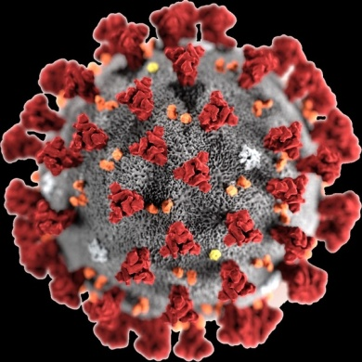
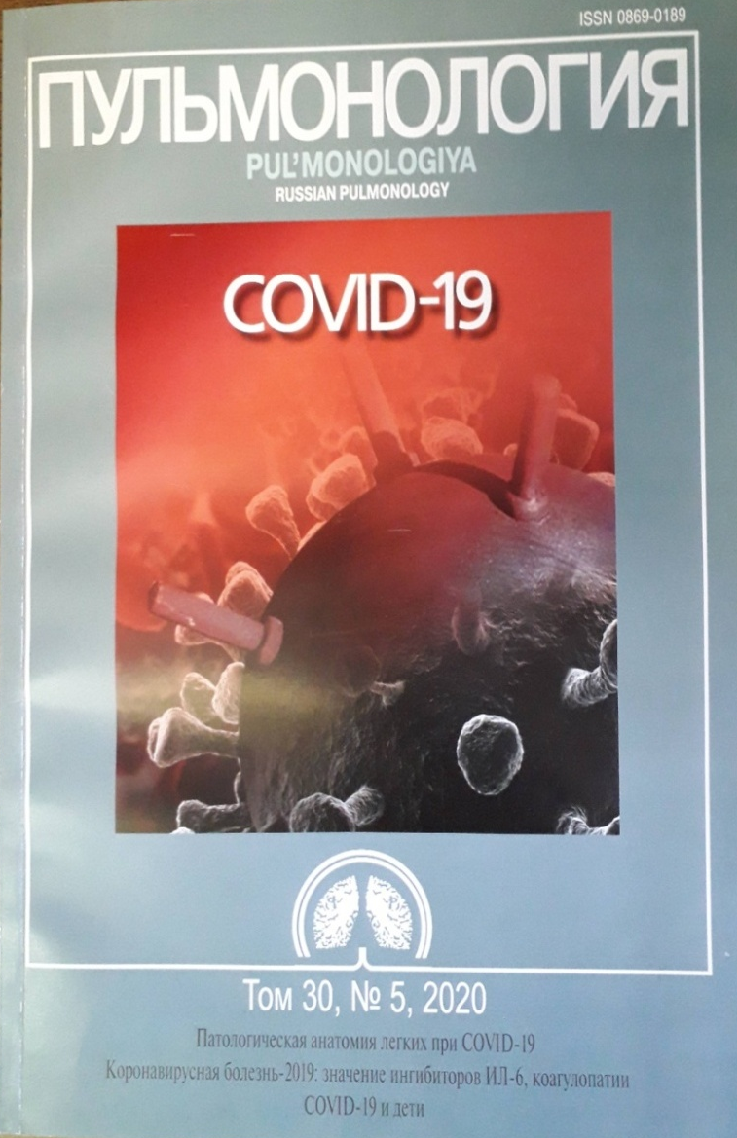
Чикина, С. Ю. Нетипичное течение новой коронавирусной инфекции COVID-19 с поздним повышением уровня С – реактивного белка (клинические наблюдения) / С. Ю. Чикина, М. Ю. Бровко, В. В. Роюк, С. Н. Авдеев // Пульмонология. – 2020. – Т. 30, № 5. – С. 709-714.
Клинические проявления COVID - 19 неспецифичны, при этом основу диагностики составляет комплексная оценка данных. Одним из характерных лабораторных признаков, отражающих тяжесть течения болезни является повышение уровня С- реактивного белка (СРБ). В статье представлены два клинических наблюдения тяжелого течения двухсторонней пневмонии, ассоциированной с COVID - 19 у пациентов с поздним повышением уровня СРБ.Такие больные могут представлять определенные трудности при оценки тяжести течения болезни и подборе патогенетической терапии.

Slide 6
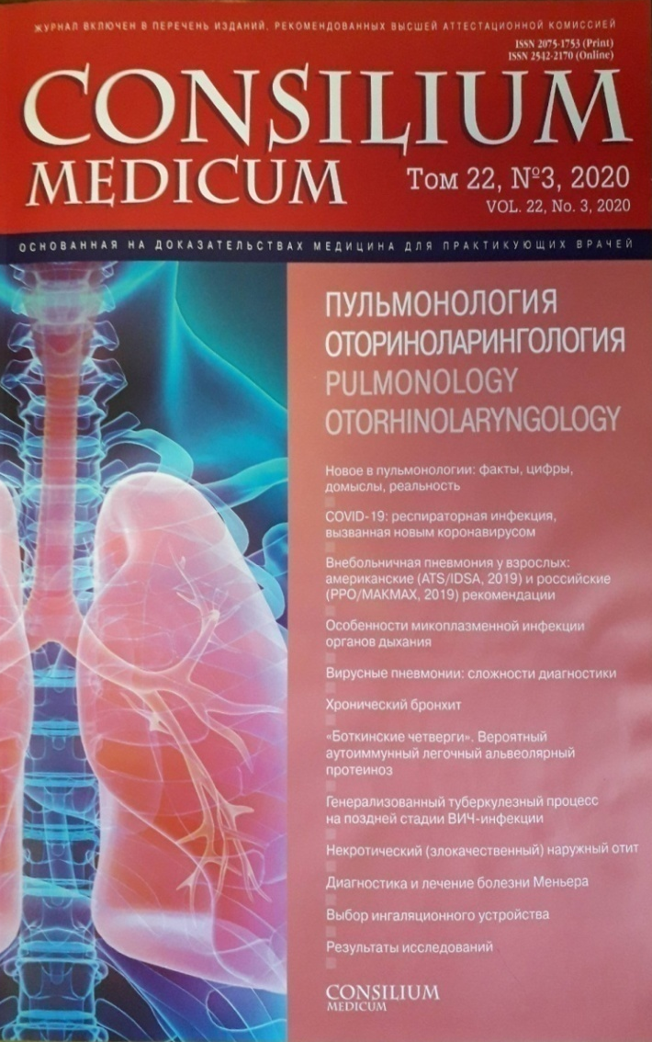
Респираторная инфекция вызвана вирусом SARS-CoV-2. Все возрастные группы восприимчивы к вирусу. Основные клинические проявления – лихорадка, кашель, астения, одышка, гипоксемия, которые могут переходить в острый респираторный дистресс-синдром, септический шок, метаболический ацидоз. Для своевременного выявления признаков тяжелого течения болезни и осложнений необходим постоянный мониторинг жизненно важных лабораторных показателей. В настоящем обзоре представлены известные эпидемиологические данные, особенности диагностики и клинического течения заболевания, факторы риска неблагоприятного исхода, возможности этиотропного и патогенетического лечения и профилактики.
Белоцерковская, Ю. Г. COVID – 19: респираторная инфекция, вызванная коронавирусом: новые данные об эпидемиологии, клиническом течении, ведении пациентов / Ю. Г. Белоцерковская, А. Г. Романовских, И. П. Смирнов // CONSILIUM medicum. – 2020. – Т. 22, № 3. – С. 12-20.

Slide 7
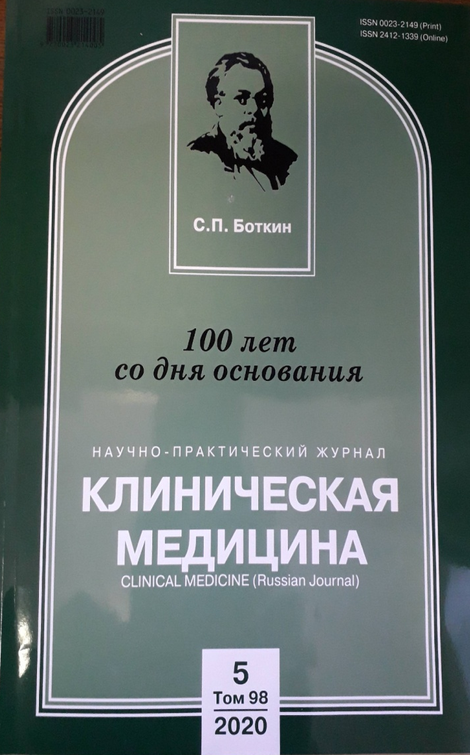
На ряду с тяжелыми прогрессирующим поражением легких у пациентов с COVID – 19 может присутствовать полиорганная симптоматика, напоминающая системный васкулит. Получены доказательства при COVID – 19 тяжелого течения участия системы комплемента с отложениями в сосудах микроциркуляции легких и других органов C5b-9 и C4d, свидельствующего об активации альтернативного и лектинового путей, что сопровождается повреждением эндотелиальных клеток, каскадом воспалительных реакций и тромбофилией. Это дает основания рассматривать ряд стратегических направлений в лечении COVID – 19.
Бекетова, Т. В. Васкулопатия у пациентов с COVID-19 тяжелого течения / Т. В. Бекетова, Е. В. Насонов // Клиническая медицина. - 2020. – Т. 98, № 5. – С. 325-333.

Slide 8
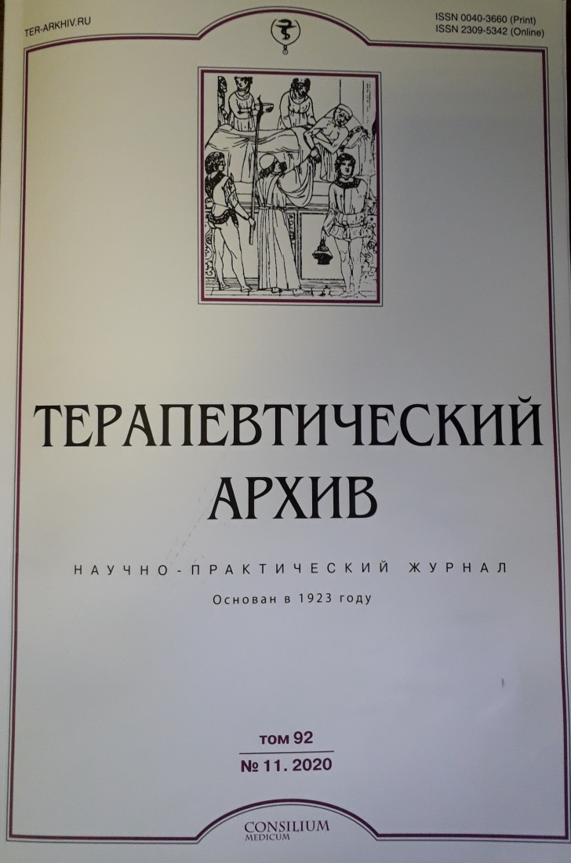
Применение иммуномодулирующего препарата аминодигидрофталазиндиона натрия для предотвращения прогрессирования пневмонии при COVID – 19 / А. А. Свистунов, Г. К. Махнач, Д. В. Бунина [и др.] // Терапевтический архив. – 2020. – Т. 92, № 11. – С. 65-70.
Проведено клиническое наблюдение по использованию аминодигидрофталазиндиона натрия (препарата Галавит) для предотвращения прогрессирования легочных осложнений коронавирусной инфекции, в частности для ускорения рассасывания легочных инфильтратов. Применение этого препарата положительно влияло на динамику клинических показателей, оказывало модулирующее действие на иммунную систему организма, предотвращало прогрессирование поражения легочной ткани, способствовало регрессии инфильтративных очагов, предупреждая развитие избыточного пневмофиброза.

Slide 9
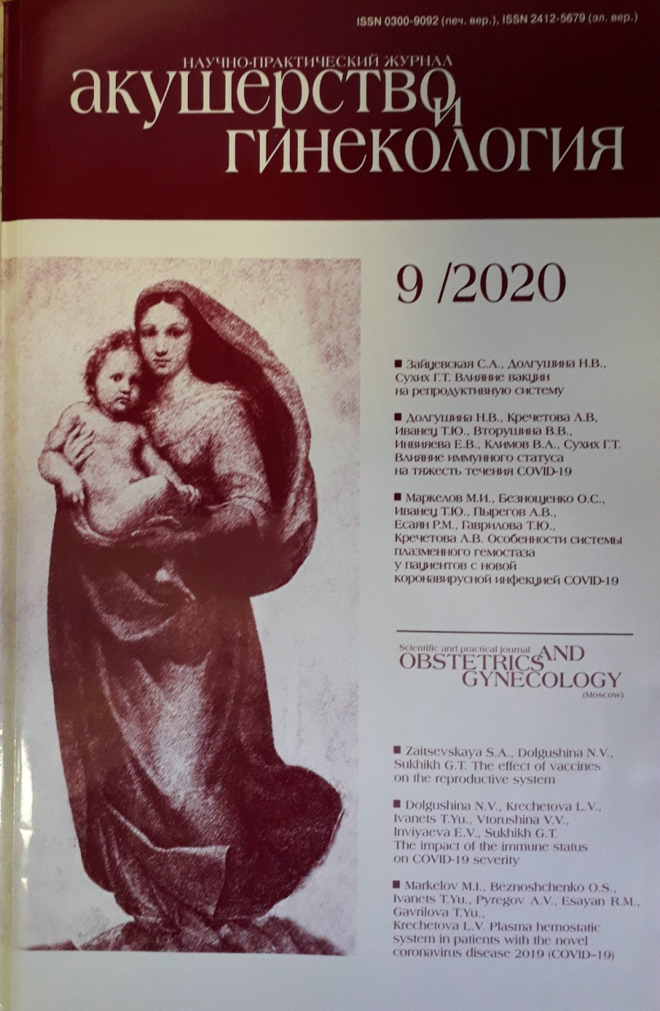
Целью данной работы стала оценка состояния плазменного гемостаза у пациентов с различной тяжестью течения COVID – 19. В исследование были включены 46 пациентов с диагнозом COVID – 19, которые были стратифицированы по степени тяжести на 4 группы: с легким (1), среднетяжелым (2), тяжелым (3) и крайне тяжелым (4) течением. В результате показана зависимость между показателями плазменного гемостаза (Д-димер, фибриноген, антитромбин III), а также количеством тромбоцитов и тяжестью течения инфекции. В случае тяжелого и крайне тяжелого течения необходим мониторинг данных показателей для проведения успешной антикоагулянтной профилактики НМГ.
Особенности системы плазменного гемостаза у пациентов с новой коронавирусной инфекцией COVID – 19 / М. И. Маркелов, О. С. Безнощенко, Т. Ю. Иванец [и др.] // Акушерство и гинекология. – 2020. - № 9. – С. 138-144.

Slide 10
Статья посвящена вопросам оказания помощи больным с новой коронавирусной инфекцией. Акцент сделан на статусе питания и методах его коррекции у больных COVID – 19 в критических состояниях. Подчеркивается, что тяжелые больные достаточно часто имеют признаки нутритивной недостаточности. Кроме того, течение болезни осложняется развитием дыхательной недостаточности, требующей проведения искусственной вентиляции легких. Обсуждаются сроки начала нутритивной поддержки, потребности в белке и калориях, а также способы доставки необходимого количества нутриентов и энергии, а это требует индивидуального подхода к каждому пациенту.
Пасечник, И. Н. Нутритивная поддержка больных коронавирусной инфекцией в критических состояниях / И. Н. Пасечник // Анестезиология и реаниматология. – 2020. - № 3. – С. 70-75.

Slide 11
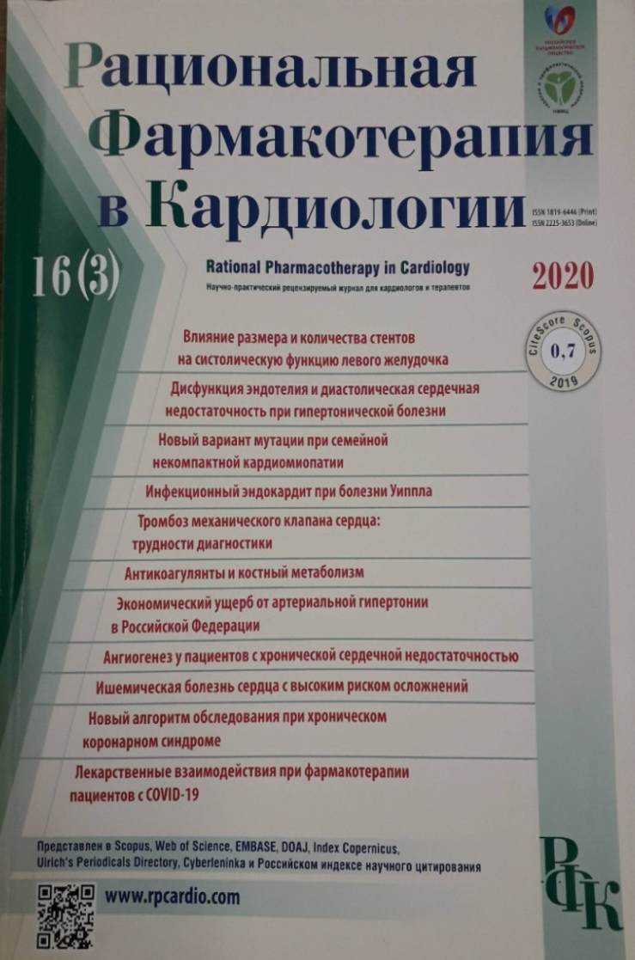
Гайсенок, О. В. Лекарственные взаимодействия и побочные эффекты совместного назначения хлорохина/гидроксихлорохина и азитромицина: к вопросу рациональной фармакотерапии пациентов с COVID – 19 противомалярийными препаратами / О. В. Гайсенок // Рациональная фармакотерапия в кардиологии. – 2020. - № 16(3). – С. 481-486.
С позиций рациональной фармакотерапии проведен анализ существующих подходов к лечению пациентов с COVID – 19 противомалярийными препаратами. Особое внимание уделено лекарственным взаимодействиям и побочным эффектам совместного назначения хлорохина / гидроксихлорохина и азитромицина, с учетом проблемы кардиотоксичности и вероятности наличия сердечно-сосудистых заболеваний у лиц среднего и пожилого возраста. Отдельное внимание уделено «проаритмогенным» побочным эффектам терапии азитромицином, а также проблеме резистентности микроорганизмов к макролидам при антибиотикотерапии пневмоний.

Slide 12
С момента первого сообщения новая коронавирусная инфекция COVID – 19 достигла масштабов глобальной чрезвычайной ситуации в области здравоохранения. Во всем мире число лабораторно подтвержденных случаев продолжает расти и число летальных исходов тоже. Становится понятным, что с помощью только изоляции не возможно предотвратить распространение COVID – 19 и глобальное воздействие этой вирусной инфекции вызывает все большую озабоченность медицинского сообщества. Пандемический потенциал COVID – 19 требует постоянного мониторинга для своевременного выявления и предсказания возможной адаптации и эволюции вируса, изменения вирулентности и патогенности. Эти факторы будут влиять на показатели смертности и прогноз. Необходимы также дальнейшие исследования для выявления эффективных препаратов для лечения COVID – 19.

Slide 13
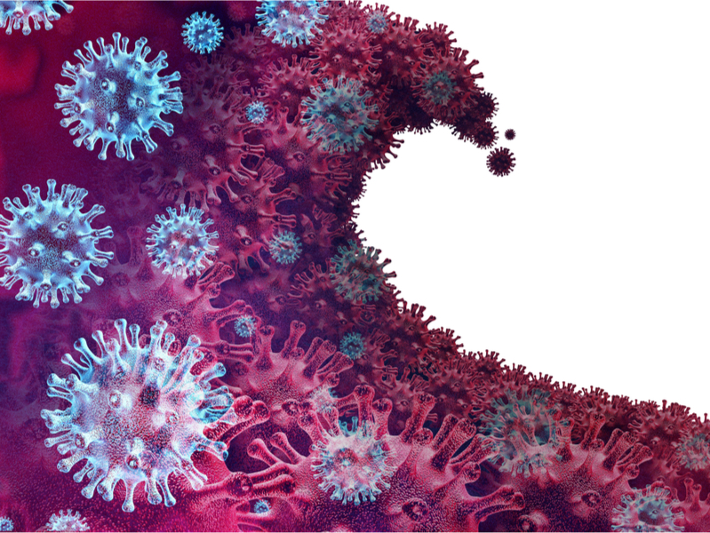
Использованные для выставки журналы находятся в научном читальном зале – каб. №4
Благодарим за внимание!
Подготовила выставку ведущий библиотекарь Яковенко О. А.

